Slide 1

高校数学 I
集合と命題「背理法」

Slide 2
今回の学習目標
背理法の基本的枠組みを理解する。

Slide 3


Slide 4
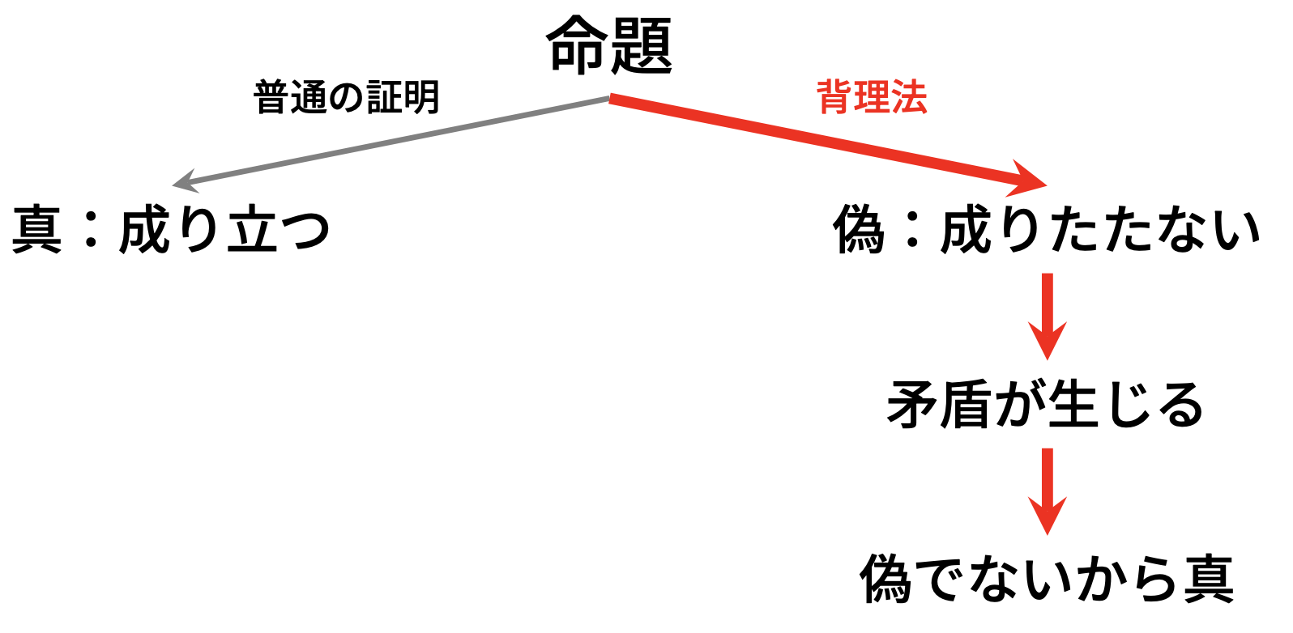

Slide 5



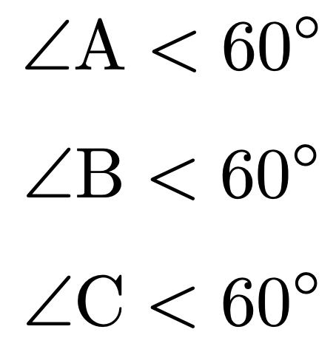






Slide 6

ビデオを止めて問題を解こう

Slide 7
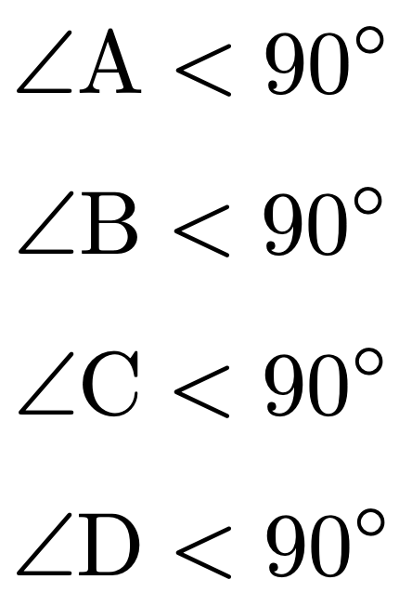


Slide 8

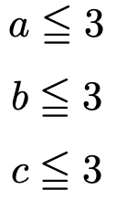

Slide 9


Slide 10

ビデオを止めて問題を解こう

Slide 11
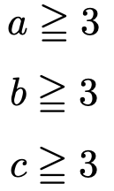


Slide 12
今回の学習目標
背理法の基本的枠組みを理解する。

Slide 13
高校数学 I
集合と命題「背理法」

